Slide 1
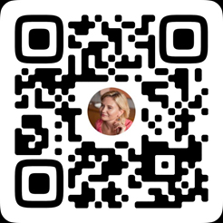
Алгоритм Создания НКО на малых территориях для работы в сфере социального спорта.
Автор Екимова С.В.
+7 (921) 919-17-74 (любой мессенджер),
электронная почта: febr25@yandex.ru

Slide 2
ЕКИМОВА Светлана валерьевна
Практикующий юрист (образование: Санкт-Петербургский государственный университет)​
Профессиональный медиатор (образование: Санкт-Петербургский государственный университет)
Эксперт-медиатор Центра медиации Санкт-Петербургского государственного университета
GR-специалист (21 год государственной гражданской службы)​
Секретарь Совета некоммерческих организаций при Законодательном собрании Ленинградской области​
Член ​Общественного экспертного совета при Уполномоченном по правам ребенка в Ленинградской области

Slide 3
Правовая основа деятельности нко – Гражданский кодекс РФ, Федеральный закон от 12.01.1996 № 7-ФЗ «О некоммерческих организациях» НКО - организация, не имеющая извлечение прибыли в качестве основной цели своей деятельности и не распределяющая полученную прибыль между участниками. ЦЕЛи создания - достижение социальных, благотворительных, ЗАВИСЯТ культурных, образовательных, научных ОТ ФОРМЫ НКО и управленческих целей, в целях охраны здоровья граждан, развития физической культуры и спорта, удовлетворения духовных и иных нематериальных потребностей граждан, защиты прав, законных интересов граждан и организаций, разрешения споров и конфликтов, оказания юридической помощи, а также в иных целях, направленных на достижение общественных благ.

Slide 4
формы НКО:
Общественные и религиозные организации (объединения)
Общины коренных малочисленных народов РФ
Казачьи общества
Некоммерческие партнерства
Частные учреждения
Государственные, муниципальные учреждения
Фонды
Государственная корпорация
Государственная компания
Бюджетное учреждение
Автономная некоммерческая организация
Ассоциации (союзы)

Slide 5
сравнение
Критерии сравнения | Общественная организация | АНО | Ассоциация
Цели создания | Удовлетворение духовных или иных нематериальных потребностей граждан, для представления и защиты общих интересов и достижения иных не противоречащих закону целей | Предоставление услуг в сфере образования, здравоохранения, культуры, науки, права, физической культуры и спорта и в иных сферах | Представление и защита общих интересов, в том числе профессиональных, достижение общественно полезных, а также иных не противоречащих законам и имеющих некоммерческий характер целей
Наименование НКО | Обязательно указание на характер и территорию деятельности | Обязательно указание на характер деятельности | Обязательно указание на характер деятельности
Минимальное количество учредителей — граждан или юрлиц | Три | Один | Два
Органы управления | • Высший руководящий орган — съезд или общее собрание участников • Постоянно действующий коллегиальный орган, подотчетный съезду или общему собранию • Единоличный исполнительный орган (директор, президент) • Ревизор | • Высший орган (единственный учредитель / собрание учредителей) • Единоличный исполнительный орган (директор, президент) | • Высший коллегиальный орган (собрание учредителей) • Единоличный исполнительный орган (директор, президент)
Ответственность учредителей (членов) по обязательствам НКО | Отсутствует | Отсутствует | Может быть предусмотрена уставом

Slide 6
СОНКО – социально ориентированная некоммерческая организация
некоммерческие организации, осуществляющие деятельность, направленную на решение социальных проблем, развитие гражданского общества в Российской Федерации
18 видов
Социальное обслуживание, социальная поддержка и защита.
Подготовка населения к преодолению последствий стихийных бедствий и других катастроф.
Оказание помощи пострадавшим.
Охрана окружающей среды и защита животных.
Охрана объектов исторического, культурного или природоохранного значения.
Оказание юридической помощи.
Профилактика социально опасных форм поведения.
Благотворительность и волонтерство.
Образование, наука, культура, искусство, здравоохранение, спорт.
Борьба с коррупцией.
Развитие межнационального сотрудничества.
Патриотическое воспитание.
Поиск воинских захоронений и установление имен погибших и пропавших без вести.
Профилактика и тушение пожаров.
Адаптация и интеграция мигрантов.
Медицинская и социальная реабилитация лиц, осуществляющих незаконное потребление наркотических средств или психотропных веществ.
Повышение мобильности трудовых ресурсов.
Увековечение памяти жертв политических репрессий.

Slide 7
Создание НКО
Сбор учредителей
Выбор цели
Выбор способа создания
Выбор формы
Место нахождение НКО
Имя для НКО
Общее собрание учредителей
Подготовка документов
Регистрация

Slide 8
Некоммерческая организация может быть создана путем:
учреждения | решение принимается ее учредителями (учредителем)
реорганизации | другой НКО такой же организационно-правовой формы
реорганизации в форме преобразования | юридического лица другой организационно-правовой формы (в случаях, предусмотренных федеральными законами)

Slide 9
РЕГИСТРАЦИЯ НКО
Центральный аппарат Минюста России
Единый портал государственных и муниципальных услуг
Территориальные органы Минюста
Документы можно подать:
1) лично
2) онлайн
3) почтовым отправлением
Срок регистрации Минюстом не превышает:
33 дней — для общественных объединений;
25 дней — для политических партий;
1 месяца и 3 дней или 6 месяцев и 3 дней (при проведении государственной религиоведческой экспертизы) — для религиозных организаций;
17 рабочих дней — для других некоммерческих организаций.
Необходимые документы:
# заявление по форме № Р11001, подписанное уполномоченным лицом, с указанием его фамилии, имени, отчества, места жительства и контактных телефонов;
# учредительные документы некоммерческой организации;
# решение о создании некоммерческой организации и об утверждении ее учредительных документов с указанием состава избранных (назначенных) органов;
# документ об уплате государственной пошлины.

Slide 10
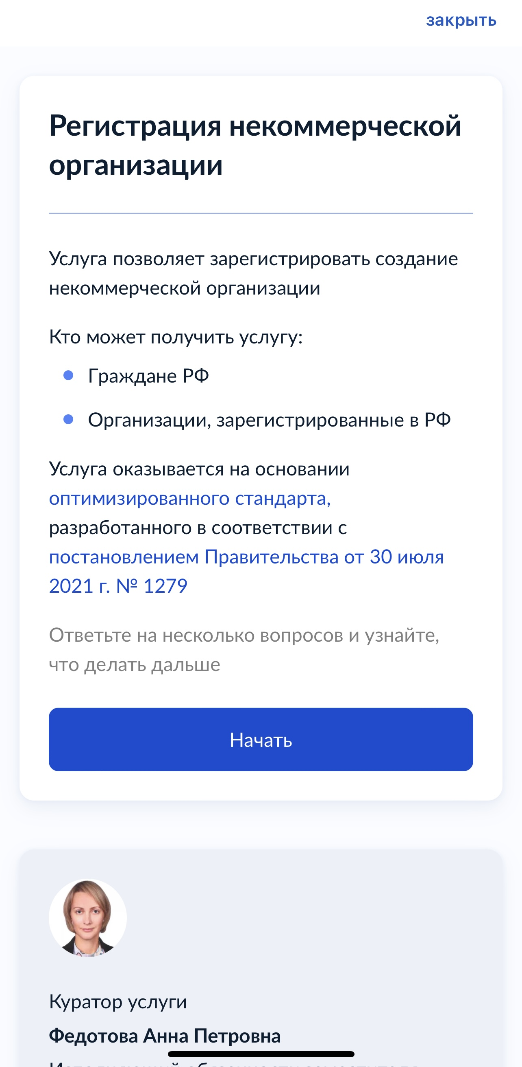
через портал ГОСУСЛУГИ (при наличии электронно-цифровой подписи)
Преимущества:
# Не нужно платить госпошлину за регистрации некоммерческой организации в размере 4 000 рублей;
# Не требуется нотариальное заверение заявления
о государственной регистрации юридического лица при создании;
# Не нужно ехать в органы Министерства юстиции и подавать документы;
# Органы Министерства юстиции получают документы, поданные на государственную регистрацию, в день подачи.

Slide 11
Налогообложение НКО
ОСН (общая система налогообложения) | УСН (упрощенная система налогообложения)
нет ограничений по видам деятельности, доходам и количеству сотрудников вычет по НДС | меньше 100 сотрудников, годовой доход не должен превышать 199,35 млн рублей, не считая пожертвований и иных целевых поступлений при расчете налоговой базы НКО могут не учитывать некоторые виды доходов, например, членские взносы, пожертвования, гранты (полный список перечислен в статье 251 Налогового кодекса РФ)
два налога с доходов, например ИП на ОСН платят НДС и НДФЛ, ООО — НДС и налог на прибыль. | один налог с доходов: 6% при объекте «Доходы» или 15% при объекте «Доходы минус расходы»

Slide 12
Таблица плюсов и минусов НКО
Критерий | Плюсы | Минусы
Обособленность | Регистрация обеспечивает законную основу для деятельности, позволяет разграничить имущество юридического лица и его учредителей | Потребуются затраты на администрирование: налоги и взносы, составление локальных актов, оформление отношений с работниками, подготовку отчетов
Финансовые ресурсы | Можно получать гранты, пожертвования и другое имущество от доноров, которое не облагается налогом | Придется вести финансовый учет, тщательно контролировать целевое расходование поступлений
Общественное доверие и прозрачность | Статус некоммерческой организации повышает уровень доверия общества к организации | Деятельность НКО контролируют Министерство юстиции, правоохранительные и налоговые органы, которые могут проводить проверки, запрашивать документы и требовать обоснования целевого использования имущества
Гибкость и свобода деятельности | Юридическое лицо увеличивает возможности для сотрудничества с бизнесом и государством, проведения совместных мероприятий, защиты интересов социальных групп | Изменения в законодательстве могут негативно отразиться на НКО, а установленные ограничения и требования для деятельности уменьшают свободу в управлении организацией

Slide 13
+7 (921) 919-17-74 (любой мессенджер), febr25@yandex.ru Вконтакте
Благодарю за внимание!

